Slide 1
2020-겨울학기 모바일 프로그래밍 7주차 과제
1416163 이소영

Slide 2
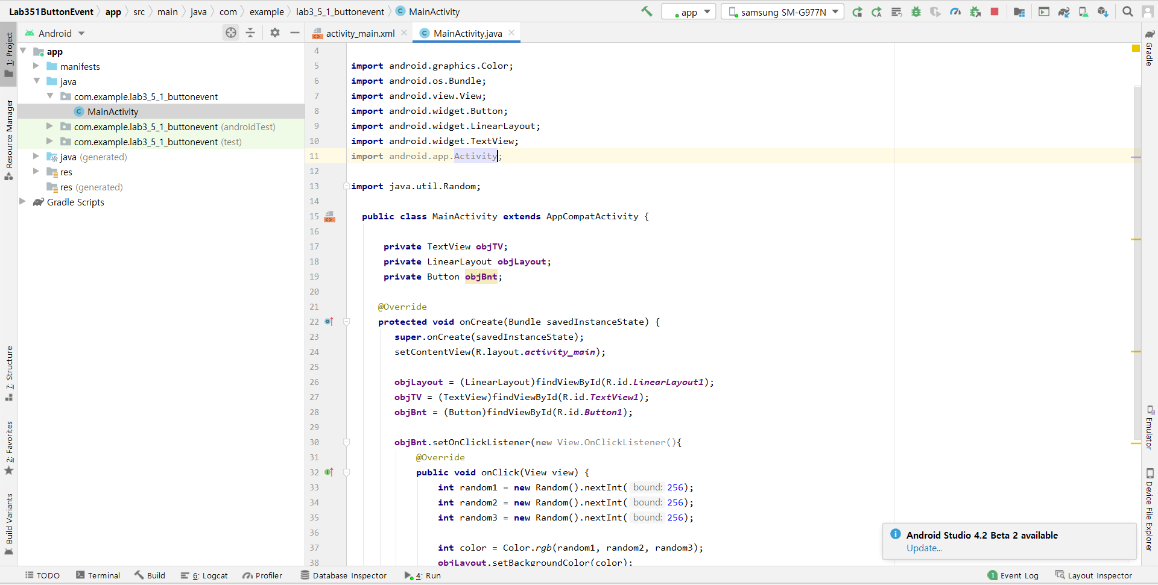
Lab3-5-1-ButtonEvent
(2020-겨울학기) 모바일 프로그래밍
1416163 이소영

Slide 3
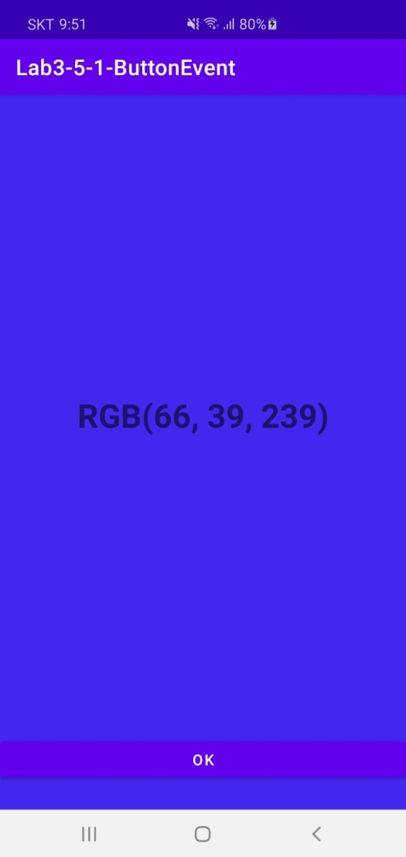
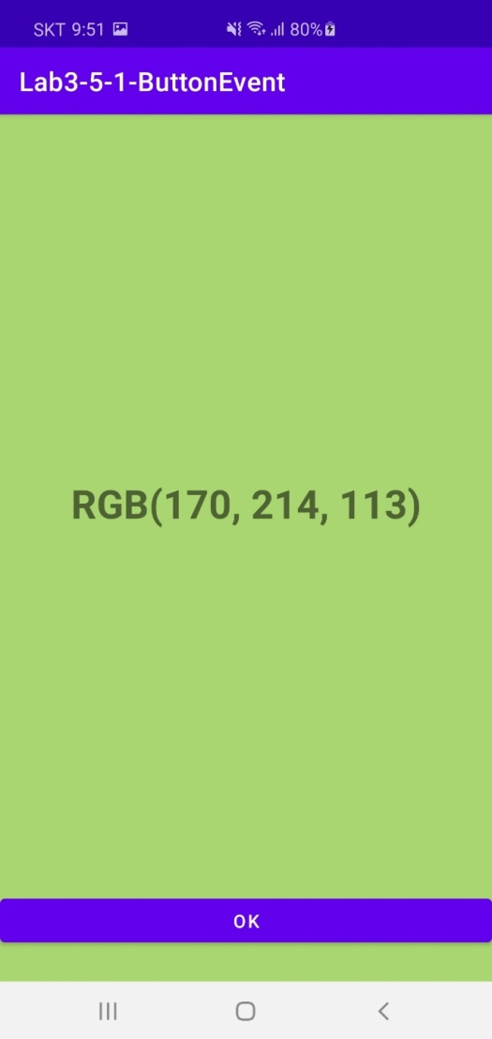
Lab3-5-1-ButtonEvent
(2020-겨울학기) 모바일 프로그래밍
1416163 이소영

Slide 4
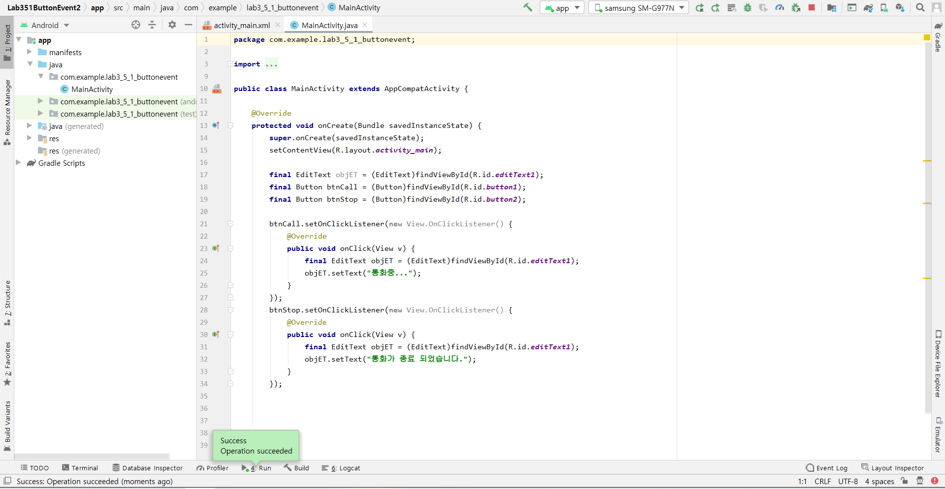
Lab3-5-2-CallingEvent
(2020-겨울학기) 모바일 프로그래밍
1416163 이소영

Slide 5
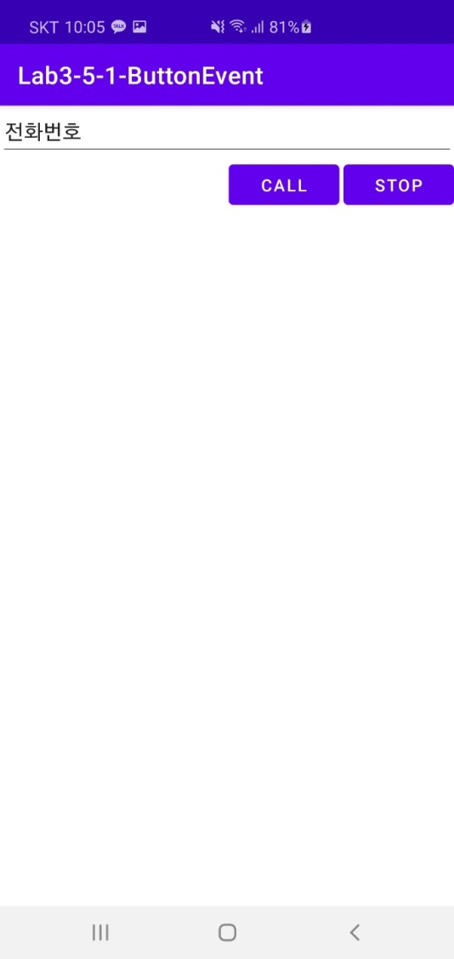
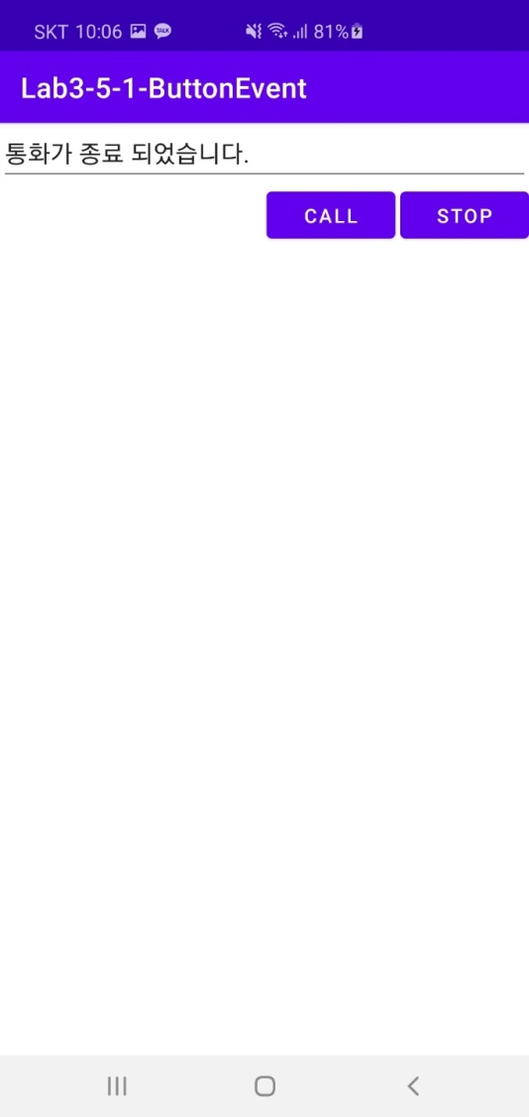
Lab3-5-2-CallingEvent
(2020-겨울학기) 모바일 프로그래밍
1416163 이소영

Slide 6
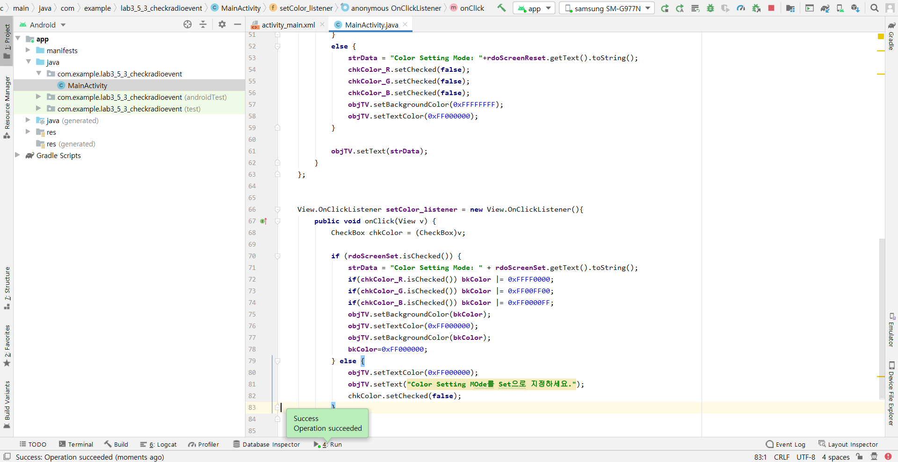
Lab3-5-3-CheckRadioEvent
(2020-겨울학기) 모바일 프로그래밍
1416163 이소영

Slide 7
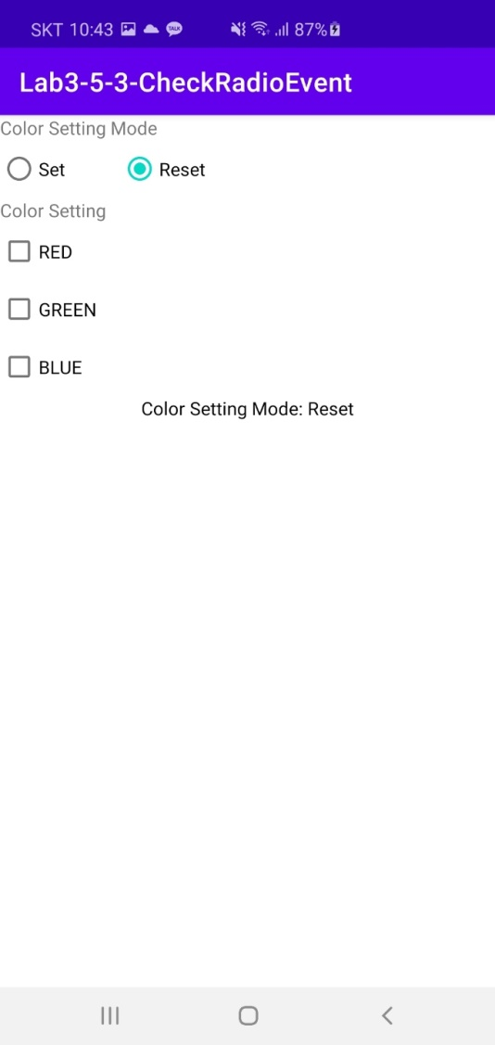
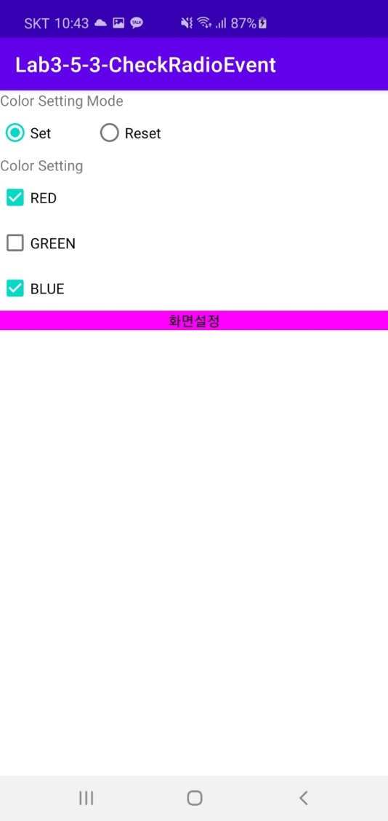
Lab3-5-3-CheckRadioEvent
(2020-겨울학기) 모바일 프로그래밍
1416163 이소영

Slide 8
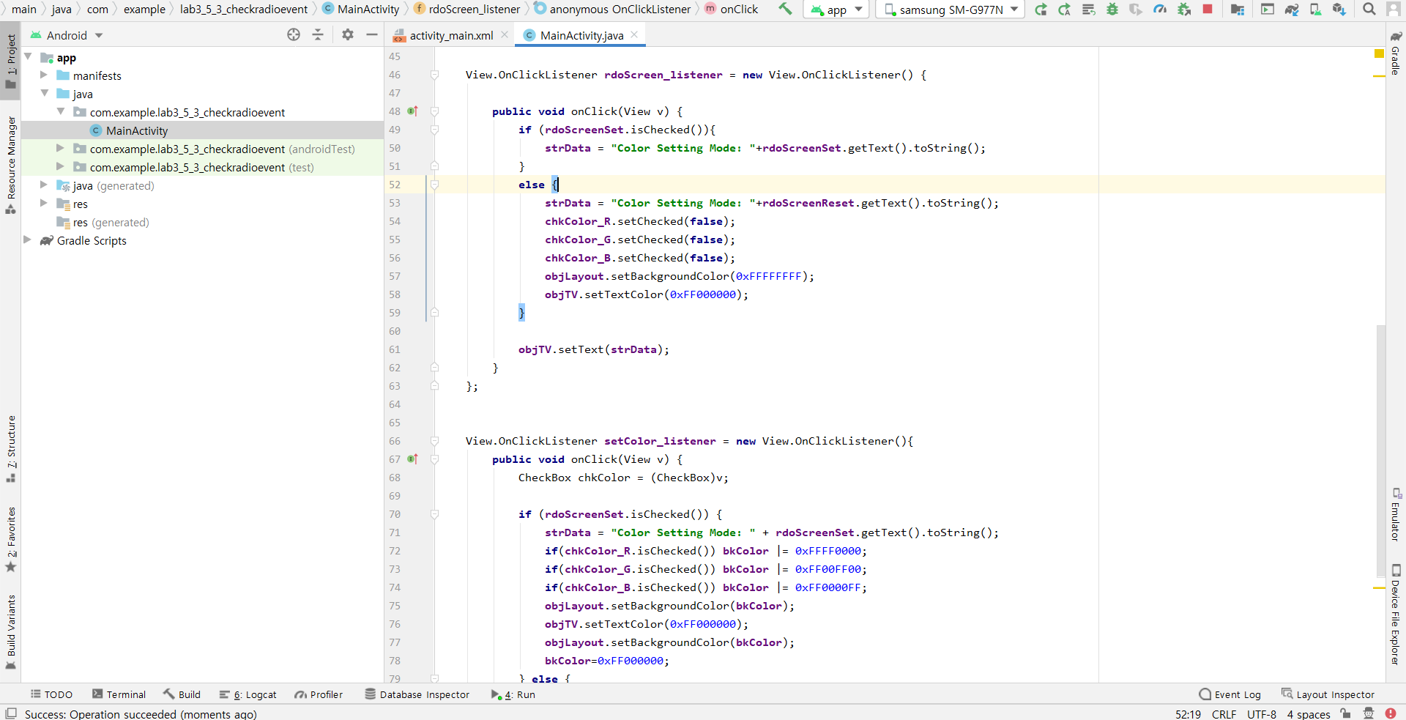
Lab3-5-3-CheckRadioEvent +숙제
(2020-겨울학기) 모바일 프로그래밍
1416163 이소영

Slide 9
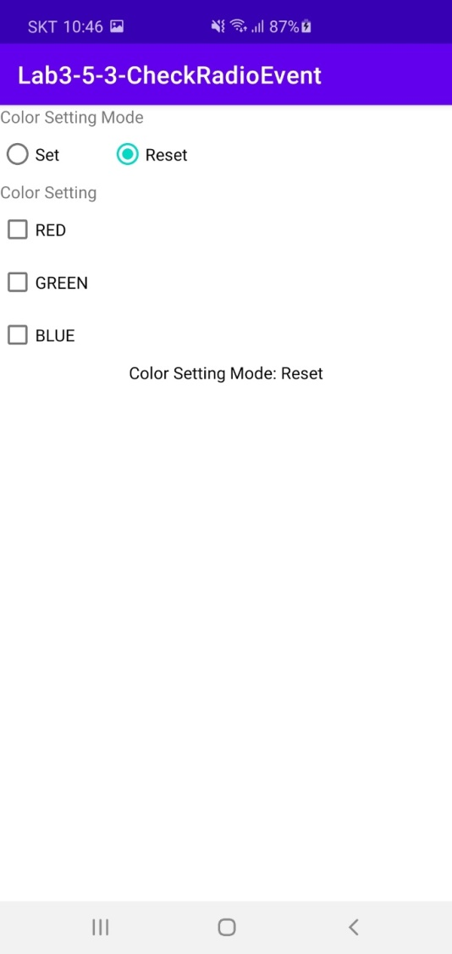
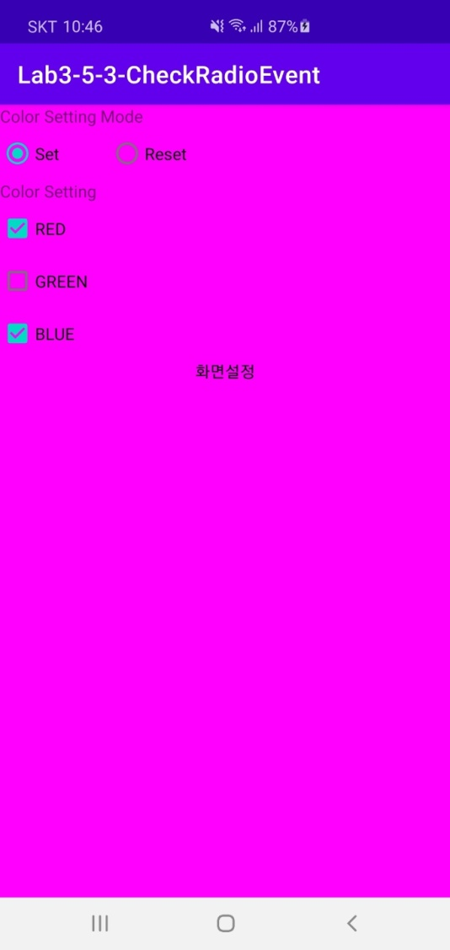
Lab3-5-3-CheckRadioEvent +숙제
(2020-겨울학기) 모바일 프로그래밍
1416163 이소영

Slide 10
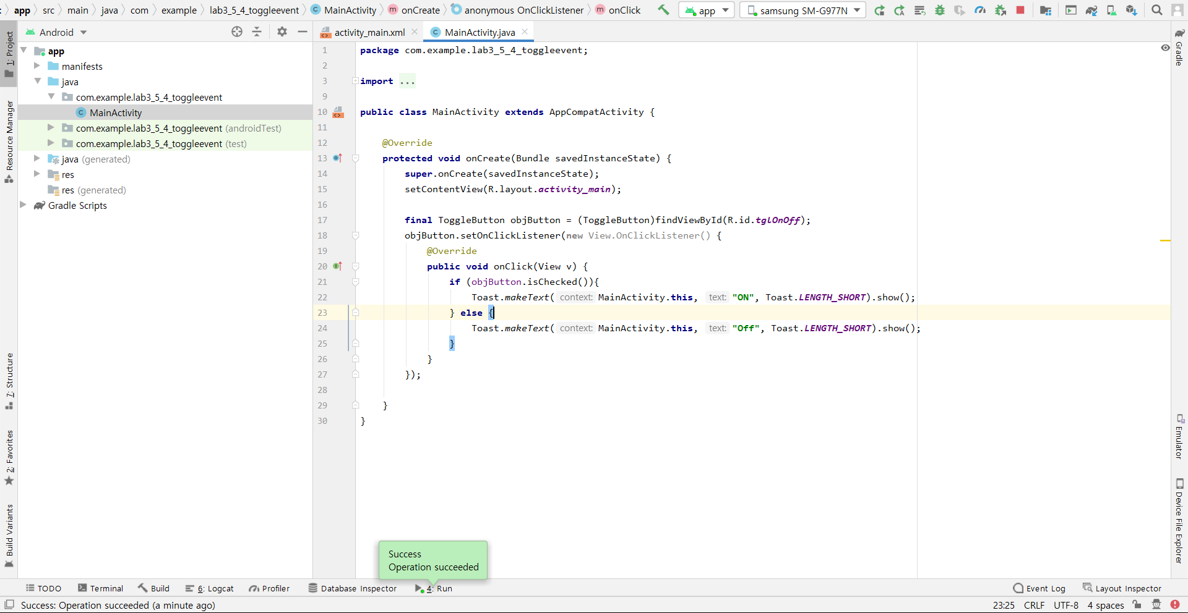
Lab3-5-4-ToggleEvent
(2020-겨울학기) 모바일 프로그래밍
1416163 이소영

Slide 11
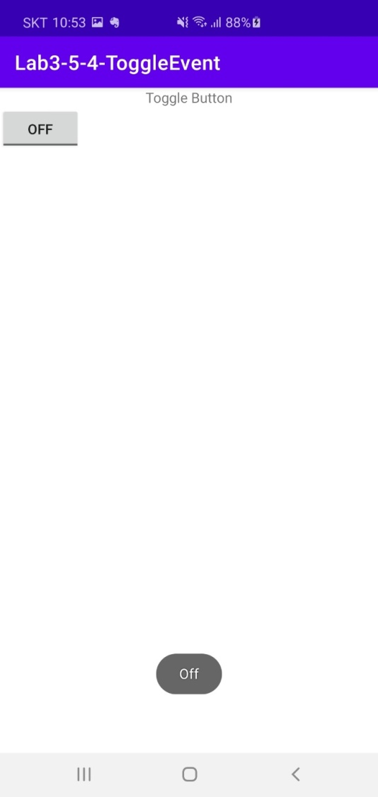
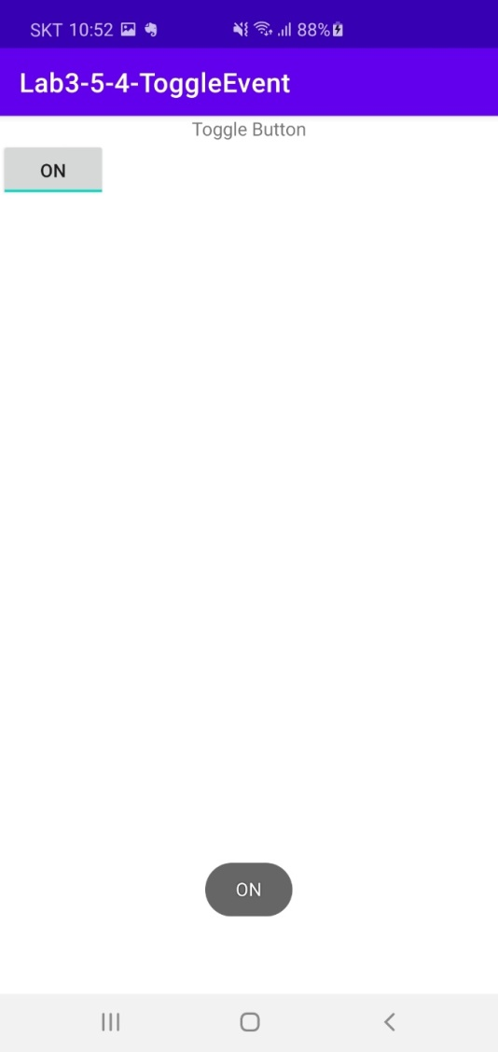
Lab3-5-4-ToggleEvent
(2020-겨울학기) 모바일 프로그래밍
1416163 이소영

